Slide 2
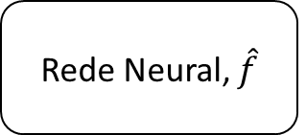



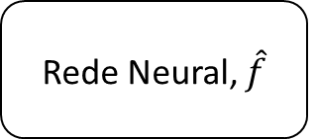






$$y−\hat{y}$$
Treinamento
$$θ$$
(a) Fase de treinamento
Função desconhecida, g
$$x=g(y)$$
Rede Neural, $\hat{f}$
$$y$$
$$\hat{y}=\hat{f}(x,θ)$$
$${θ }^{∗}$$
Função desconhecida, g
$$x=g(y)$$
Rede Neural, $\hat{f}$
$$\hat{y}=\hat{f}(x,{θ }^{∗})$$
(b) Uso
$$y$$

Slide 3

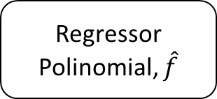



$${θ }^{∗}$$
Função desconhecida, g
$$y=g(x)$$
Regressor
Polinomial, $\hat{f}$
$$\hat{x}=\hat{f}(y,{θ }^{∗})$$
(b) Uso #1
$$x$$

Slide 4


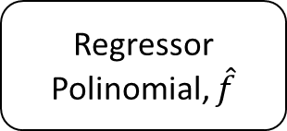



$$x−\hat{x}$$
Treinamento
$$θ$$
(a) Fase de treinamento
Função desconhecida, g
$$y=g(x)$$
Regressor
Polinomial, $\hat{f}$
$$x$$
$$\hat{x}=\hat{f}(y,θ)$$

Slide 5
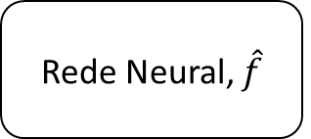
$$x−\hat{x}$$
Treinamento
$$θ$$
(a) Fase de treinamento
Função desconhecida, g
$$y=g(x)$$
Rede Neural, $\hat{f}$
$$x$$
$$\hat{x}=\hat{f}(y,θ)$$

Slide 6

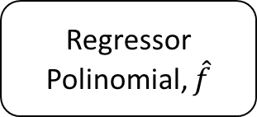



$${θ }^{∗}$$
Regressor
Polinomial, $\hat{f}$
$$\hat{x}=\hat{f}(x,{θ }^{∗})$$
Função desconhecida, g
$$y=g(\hat{x})$$
(b) Uso
$$x$$

Slide 7
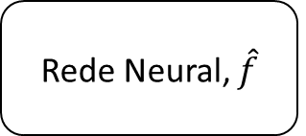
$${θ }^{∗}$$
Rede Neural, $\hat{f}$
$$\hat{x}=\hat{f}(x,{θ }^{∗})$$
Função desconhecida, g
$$y=g(\hat{x})$$
(b) Uso
$$x$$

